Slide 1

Projet : Smart Patate
Valentin Blaudez
Arthur Simon
Julien Henrotin
Notes:
Merci d’etre a notre soutenance et de votre attention
Nous allons présenter notre projet réalisé par …

Slide 2
Sommaire
Contexte du projet
Résultat des expériences
Explication du fonctionnement du circuit et du fonctionnement du capteur
Présentation du prototype
Bilan du projet
Notes:
Presentation du sommaire plus contexte du projet:
Realisé avec un patate un intérrupteur intélligent qui détecte un doigt deux doigt ou une main entiere,

Slide 3
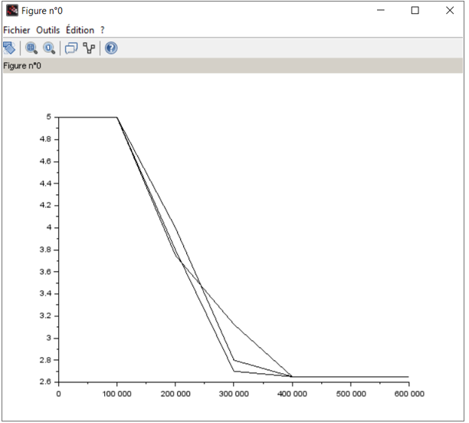
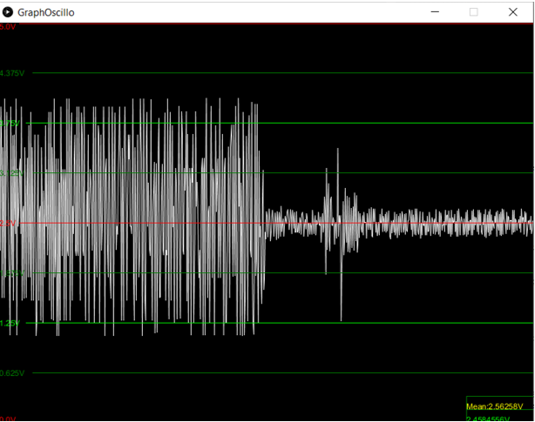
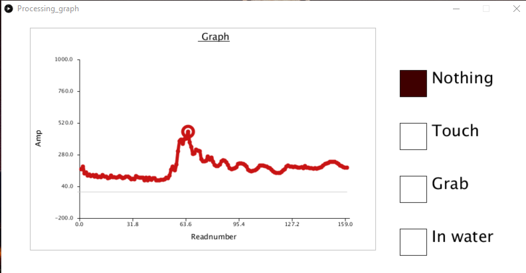
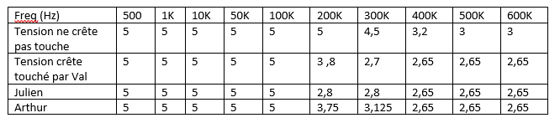
Résultats des expériences
Expérience 1
Expérience 2
Notes:
Exp 1 montage avec une simple électrode, tension qui diminue selon la frequence -> capteur capacitif
Exp 2 montage avec la patate permettant de définir quand elle est touché et comment -> circuit

Slide 4
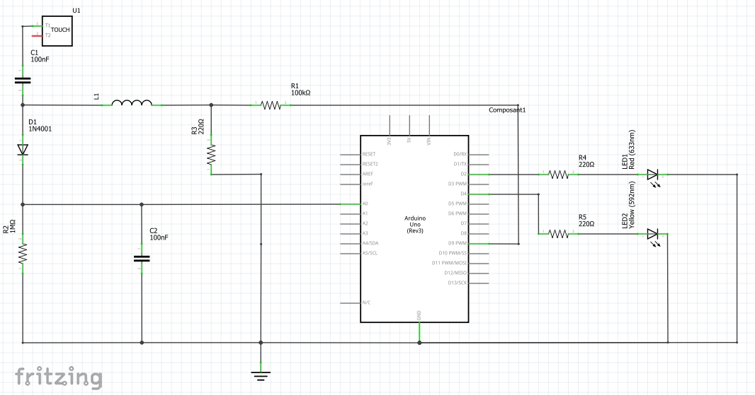
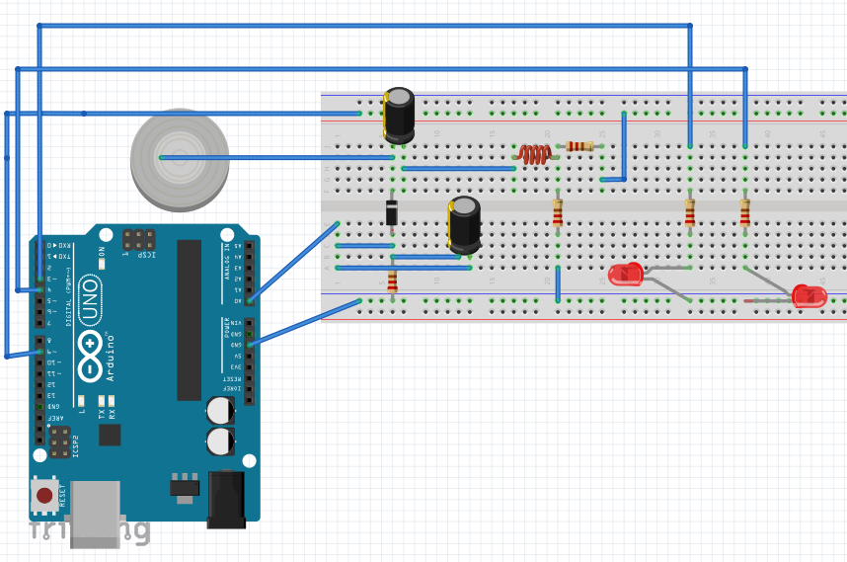
Explication du capteur et du circuit
Notes:
Arthur : 4 parties : 1 → filtre RC (passe-bas); 2→bobine qui amortie légèrement l’amplitude + corps accumule du courant et amortie l’amplitude en plus de la bobine.; 3→Pont diviseur de tension;4→affichage des résultats
Julien pour la suite (code)

Slide 5
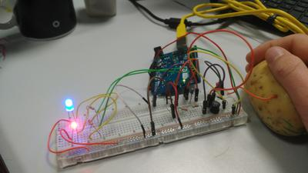
Présentation du prototype
Notes:
Julien : 3 parties modifiée
Moyenne → variable + calcule de la moyenne
Le but de la moyenne ?????
Décision boucle if → allumage LED
Initialisation

Slide 6
Bilan
Connaissances
Travail de groupe positif
Répartition du travail
Problèmes divers
Mesures
Programmes sources
Notes:
Arthur pour le bilan : comprendre le fonctionnement et l’utilisation de bobines et de condensateurs en réalisant un montage, codes de l’énoncé de l’expérience 2 qui n’était pas juste, mesures sont assez imprécises, pas réparti le travail,

